Slide 1
西安培华 学院
标准差的学习
主讲：秦芳

Slide 2
目录
引入
任务
示范
学练
小结
考核
总结拓展

Slide 3
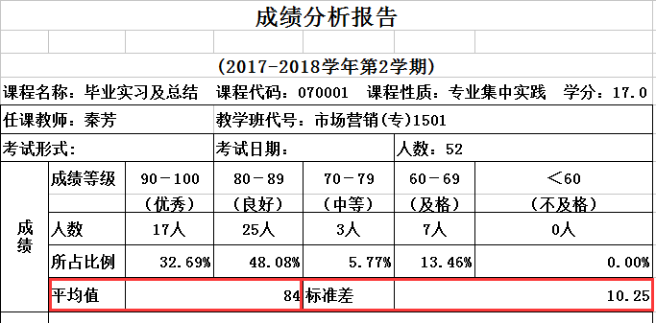
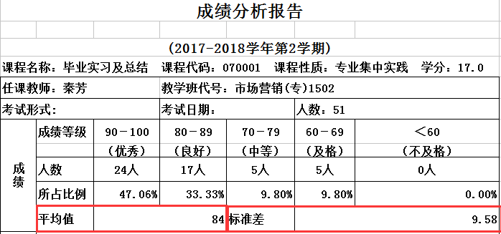
PART ONE
直观引入
什么是标准差？

Slide 4
PART ONE
布置任务
根据已有资料计算标准差（手工、软件）、验收标准

Slide 5
回顾
1.算术平均数的计算公式：
思考
1、什么是标准差？怎么计算？
2、有什么用途？

Slide 6
1、什么是标准差？
2、怎么计算？
3、有什么用途？
PART TWO
内容讲解

Slide 7
01
什么是标准差？
标志变异指标是反映总体内各单位标志值之间离散程度或差异程度大小的指标。

Slide 8
标志变异指标的种类
01
02
03
04
全距
R
平均差
A.D.
标准差
σ
变异系数
v

Slide 9
02
怎么计算标准差？
离差平方算术平均数的平方根，即方差的平方根，又称均方差。
概念
公式

Slide 10
03
标准差有什么用途？
它是衡量平均数代表性的尺度。
标志变异指标越大，标志值愈分散，平均数的代表性愈差，反之愈大。
如果两个及以上的总体比较时，平均数必须相等
标准差越小，离散程度越小，平均数的代表性越好
01
02
可以说明现象发展变化的均衡性，稳定性，节奏性。
标志变异指标越大，说明现象的发展变动程度愈大，愈不稳定。

Slide 11
学操作学原理
甲、乙两厂工人的日产量资料如下：
示范
甲 厂 | 乙 厂
日产量x | 日产量x
40 | 58
55 | 59
58 | 60
67 | 61
80 | 62
要求：试比较两组资料的离散程度。

Slide 13
 | 400 |  | 4
 | 25 |  | 1
 | 4 |  | 0
 | 49 |  | 1
 | 400 |  | 4
 | 878 |  | 10
甲 厂 |  | 乙 厂
日产量x |  | 日产量x
40 |  | 58
55 |  | 59
58 |  | 60
67 |  | 61
80 |  | 62
合计 |  | 合计

Slide 14
04
对标准差的评价：
缺点
优点2
优点1
计算较繁，与其它指标相比，不易理解。
由全部变量值计算的，
能反映全部数据的差异情况。
由离差的平方计算的，适合进一步代数方法的运算，用途较广。

Slide 15
1、实践应用
2、EXCEL软件应用
PART THREE
实践应用

Slide 17
甲 厂 | 乙 厂
日产量x | 日产量x
40 | 58
55 | 59
58 | 60
67 | 61
80 | 62
·
打开ECXEL：
第一步：输入数据
第二步：输入或者插入函数
average()、stdevp()

Slide 18
。
average（字面意思为：平均）。
定义为：返回参数的平均值。
其语法为：average(number1,number2,...)。
average不计算文本值。
averagea函数，其定义和average一样，也是返回参数的平均值
averagea主要特点为：参数可以是逻辑值，文本。

Slide 19
PART FOUR
总结思考

Slide 20
总结
公式
用途
函数
作业
01
02
03
04

Slide 21
两种不同水稻品种分别在5个田块上试种，其产量如下，
要求：假定生产条件相同，确定哪一品种具有较大稳定性，宜于推广。
学生独立做工作，边学边做
甲品种 |  | 乙品种
田块面积（亩） | 产量（公斤） | 田块面积（亩） | 产量（公斤）
1.2 | 600 | 1.5 | 840
1.1 | 495 | 1.4 | 770
1.0 | 445 | 1.0 | 520
0.8 | 420 | 0.9 | 450

Slide 22
思考
当我们面对的资料，平均数不相等的时候，如何
判定断平均数的代表性？
STDEVP函数语法？

Slide 23
西安培华
学院
THANK YOU

